Slide 1
Литературное чтение
7
класс
Тема: Афанасий
Афанасьевич Фет.
Основные вехи
жизни и творчества.
Стихотворение
«Я пришёл к тебе с приветом».

Slide 2
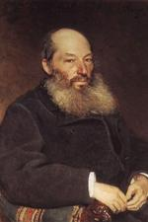
Биография
Афанасий
Афанасьевич Фет –
великий русский писатель, поэт, переводчик, критик, автор мемуаров.
Он посвятил целые годы сельскому хозяйству, а яблочную пастилу из его имения поставляли даже к императорскому столу.

Slide 3
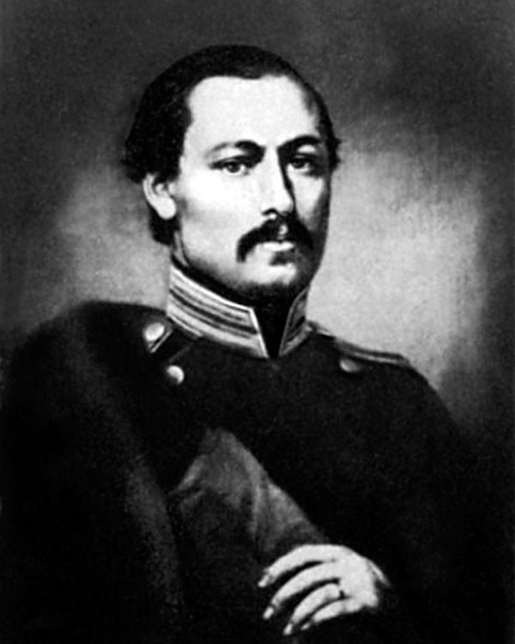
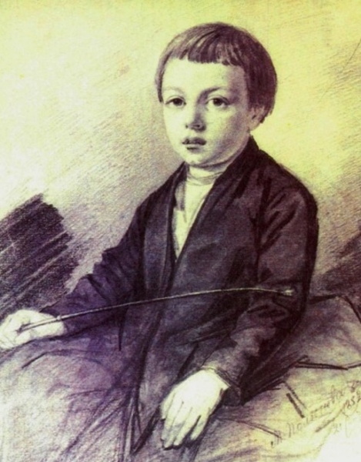
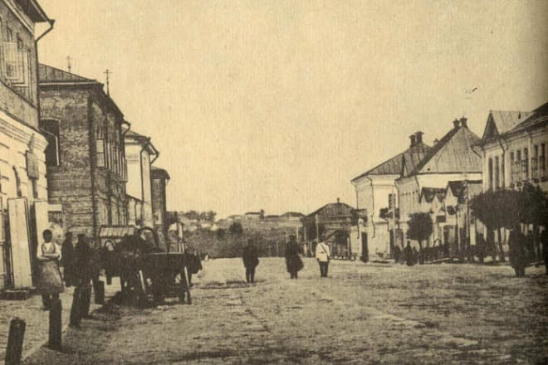
Детство А.А.Фета
Афанасий Фет родился в 1820
году в деревне Новосёлки недалеко
от города Мценска Орловской
губернии. До 14 лет он носил
фамилию отца — богатого
помещика Афанасия Шеншина.
А.А. Фет в детстве и молодости.
Село Новосёлки Мценского уезда.

Slide 4
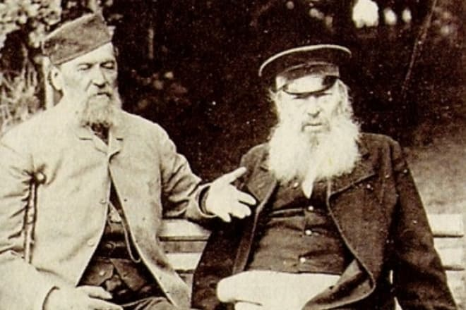
Образование А.А.Фета
Афанасий получал образование на дому. В основном грамоту и азбуку ему преподавали не профессиональные педагоги, а камердинеры, повара, дворовые, семинаристы. Но больше всего знаний Фет впитал из окружающей природы, крестьянского уклада и сельского быта. Он любил подолгу общаться с горничными, которые делились новостями, рассказывали сказки и предания.
А.А. Фет и Яков Полянский.

Slide 5
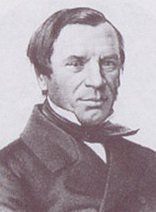
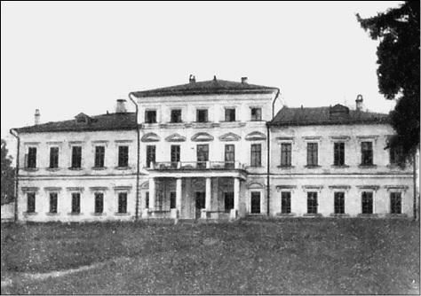
Образование А.А.Фета
В 14 лет мальчика отправили в немецкую школу- пансионат Крюммера в эстонский город Выру. Именно там он полюбил стихи А.С.Пушкина. В 1837 году юный Фет приехал в Москву, где продолжил обучение в пансионе профессора всеобщей истории Михаила Петровича Погодина.
М.П. Погодин
Пансион М.П. Погодина

Slide 6
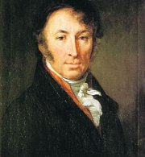
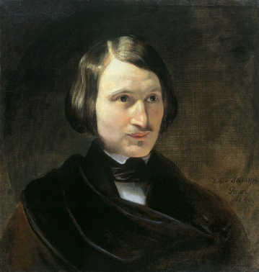
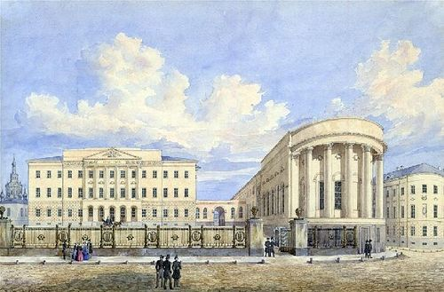
Образование А.А.Фета
В 1838 году Фет поступил на юридический факультет
Московского университета, но вскоре перешёл на историко-филологический. С первого
курса он писал стихи, которые заинтересовали однокурсников. Юноша решил показать их профессору Погодину, а тот — писателю Н.В.Гоголю. Вскоре Погодин передал отзыв знаменитого классика:
«Гоголь сказал, это
несомненное дарование».
Михаил Погодин Н.В.Гоголь
Здание Московского университета.

Slide 7
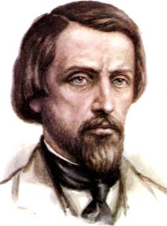
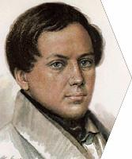
Начало творческой деятельности А.А.Фета
В 1840 году вышел первый сборник стихов Фета «Лирический пантеон». Он был опубликован под инициалами «А. Ф.». В него вошли баллады и элегии, идиллии и эпитафии. Сборник понравился критику: В.Г.Белинскому и поэту Е.А.Баратынскому. Через год стихи Фета уже регулярно печатал журнал Погодина «Москвитянин», а позднее журнал «Отечественные записки». В последнем за год вышло 85 фетовских стихотворений.
В.Г.Белинский
Е.А.Баратынский

Slide 8
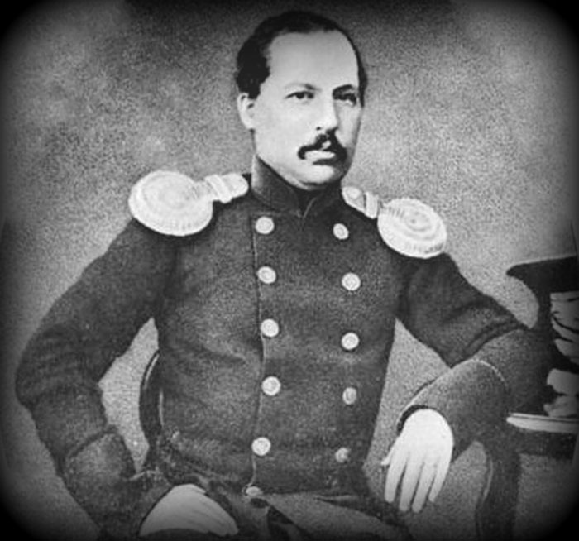
Творческая деятельность А.А.Фета
Мысль вернуть дворянский титул не покидала Афанасия Фета, и он решил поступить на военную службу: офицерский чин давал право на потомственное дворянство. В 1845 году его приняли унтер-офицером в Орденский кирасирский полк в Херсонесской губернии. Через год Фета произвели в корнеты.
Корнет А.А. Фет.

Slide 9
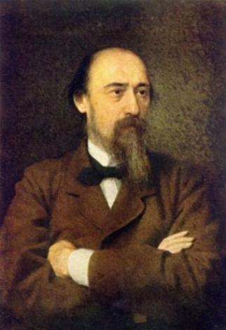
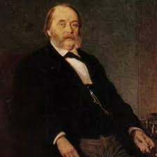
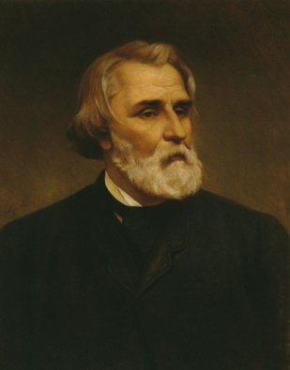
Творческая деятельность А.А.Фета
В 1850 году, обойдя все цензурные комитеты, Фет выпустил второй сборник стихотворений, который хвалили на страницах крупных российских журналов. В 1854 году в Санкт-Петербурге поэт вошёл в литературный круг журнала «Современник», где познакомился с писателями Н.А.Некрасовым, И.А.Гончаровым и И.С.Тургеневым, критиками А.Дружининым и В.Боткиным. Вскоре стихи Фета начал печатать «Современник».

Slide 10
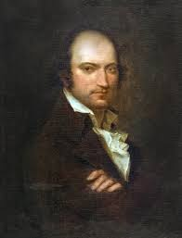
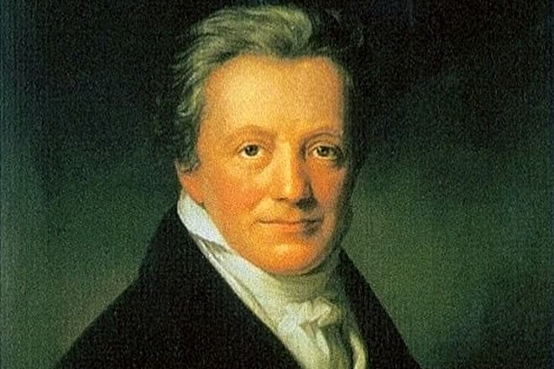
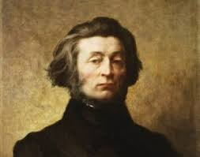
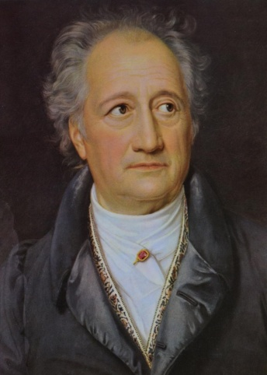
Творческая деятельность А.А.Фета
Воодушевлённый успехом, Фет начал писать целые поэмы, повести в стихах, художественную прозу, а также путёвые очерки и критические статьи. Кроме того, переводил произведения Генриха Гейне, Иоганна Гёте, Андре Шенье, Адама Мицкевича и др.

Slide 11
Творческая деятельность А.А.Фета
А.А.Фет регулярно публиковался в журналах «Русский вестник», «Литературная библиотека» и «Заря». Там выходили его очерки о пореформенном состоянии сельского хозяйства. Их печатали под редакционными названиями «Записки о вольнонаёмном труде», «Из деревни», «По вопросу о найме рабочих». В 1867 году А.А.Фета выбрали мировым судьей. Это во многом повлияло и на то, что через 10 лет по императорскому указу за ним наконец-то утвердили фамилию Шеншин и вернули дворянский титул. Но свои произведения писатель продолжил подписывать фамилией Фет.

Slide 12
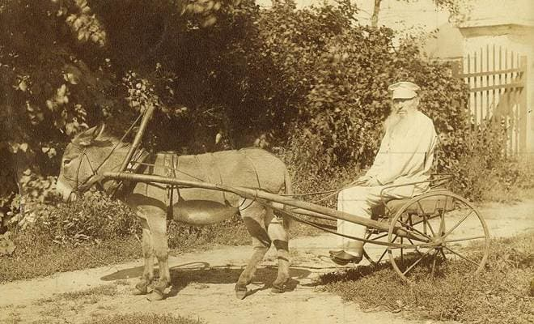
Творческая деятельность А.А.Фета
В 1877 году Фет продал Степановку, чтобы купить в
Москве дом, а в Курской губернии старинное имение Воробьёвку. Несмотря на то, что на помещика Шеншина легло много новых
забот, он не забросил литературу. После 20-летнего перерыва в 1883 году вышла новая поэтическая книга — «Вечерние огни». К этому времени Фет смирился с тем, что его произведения «для немногих»
А.А. Фет за работой.

Slide 13
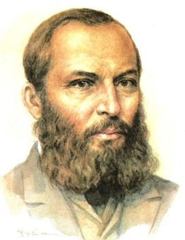
Творческая деятельность А.А.Фета
В последние годы жизни Фет получил общественное признание. В 1884 году за перевод сочинений Горация он стал первым лауреатом полной Пушкинской премии Императорской Академии наук. Через два года поэта избрали ее членом-корреспондентом. В 1888 году Афанасия Фета лично представили императору Александру III и присвоили придворное звание камергера.

Slide 14
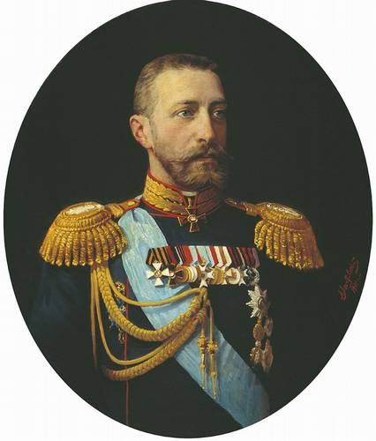
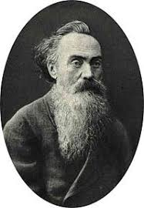
Творческая деятельность А.А.Фета
Уже после смерти писателя, в 1893 году, вышел последний том мемуаров «Ранние годы моей жизни». Также Фет не успел выпустить и том, завершающий цикл стихотворений «Вечерние огни». Произведения для этой поэтической книги вошли в двухтомник «Лирические стихотворения», который в 1894 году издали Николай Страхов и великий князь Константин Романов.

Slide 15
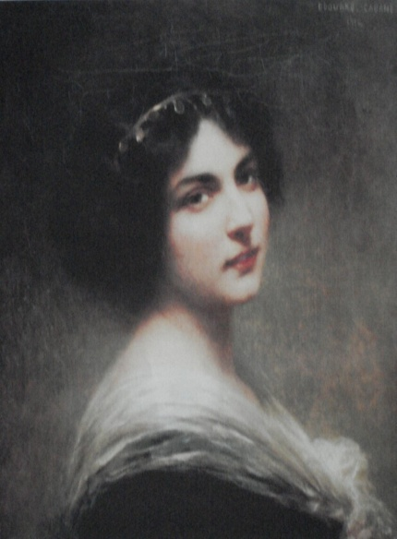
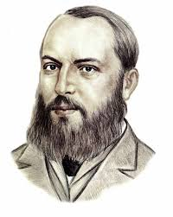
Муза А.А.Фета
В биографии Фета история любви к Марии Лазич обычно занимает две-три строчки. Только сейчас к исследователям приходит понимание, что встреча с этой удивительной, не от мира сего, девушкой – главная в жизни Фета. Гибель Марии в 1850 году перечеркнула всю прежнюю жизнь поэта, придала трагическое звучание всем его стихам, даже самым радостным и светлым.
Марии Лазич и Афанасий Фет.

Slide 16
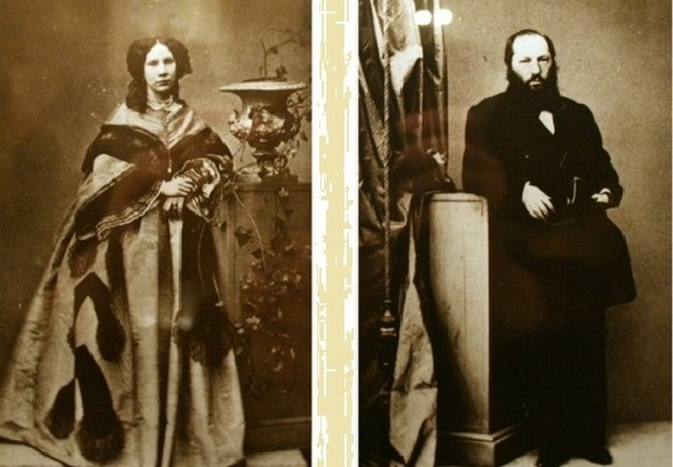
История знакомства А.А.Фета с М.Лазич
После университета Фет поступил на военную службу. Оказался в гарнизоне под Херсоном и познакомился в соседнем имении с девушкой, дочкой обедневшего генерала в отставке. Марии тогда исполнилось двадцать два года. Она была очень чуткой и культурной барышней. Так они полюбили друг друга. Но Фет не решался жениться. Своей нерешительностью измучил и Марию, и себя.
Мария Петровна Боткина - супруга
Фета, Афанасий Фет.

Slide 17
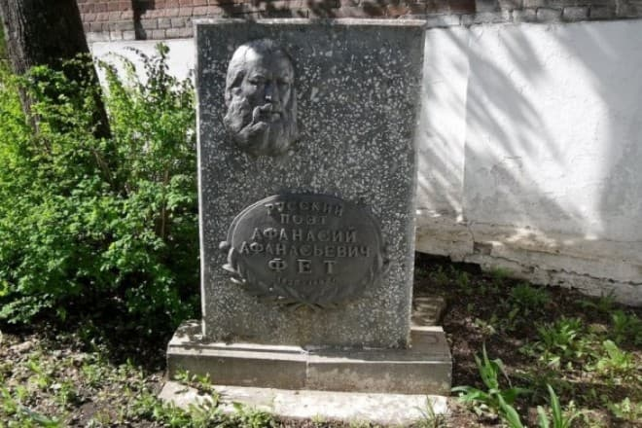
Последние годы жизни А.А.Фета
Смерть настигла поэта 21 ноября 1892 года в Москве в своем доме на Плющихе. Фет скончался от сердечного приступа. Афанасий Афанасьевич был похоронен в родовом имении Шеншиных в
селе Клеймёново Орловской губернии.

Slide 18
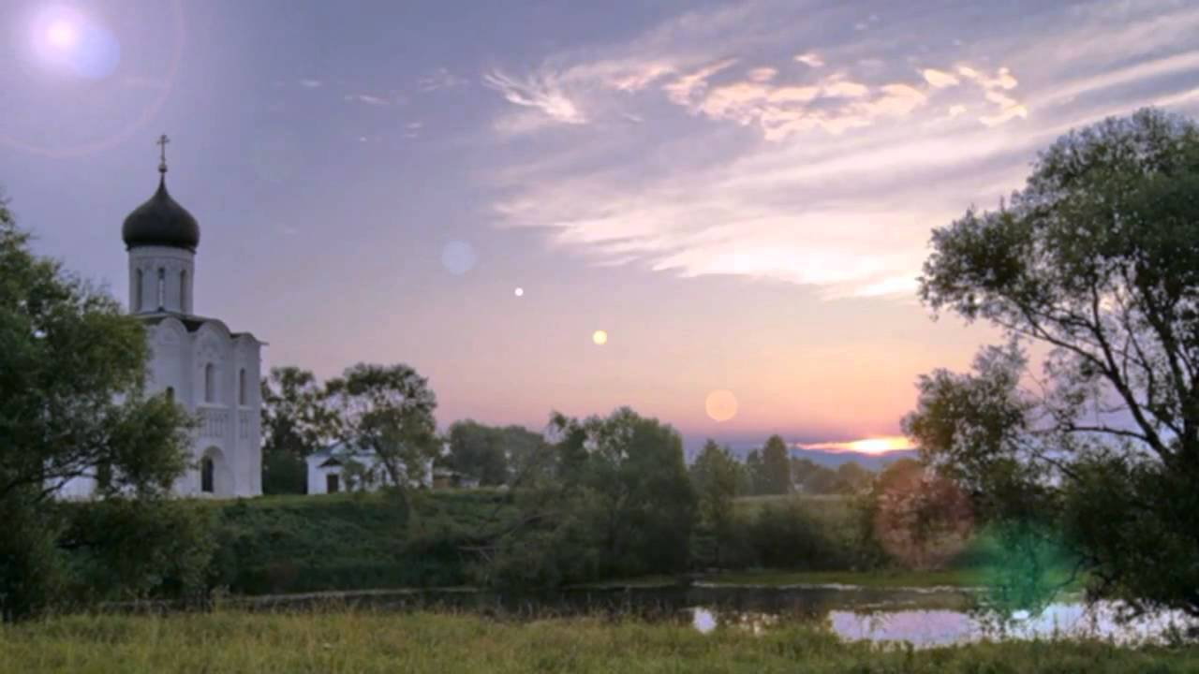
История создания стихотворения
А.А.Фет был ярким романтиком русской литературы: он тонко чувствовал природу, но мог трепетно передать и любовное томление. Стихотворение “Я пришёл к тебе с приветом”, написанное в 1843 году, – яркое тому подтверждение. Кому посвятил 23-летний поэт трепетные строки – неизвестно до сих пор. Однако это и неважно, поскольку самое главное – это то, как он сумел передать чувство, которое он испытывает к своей возлюбленной.

Slide 19
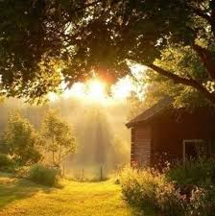
История создания стихотворения
23 года – это возраст, когда человек любит уже сознательно, но при этом любовь его не омрачена общественными предрассудками и условностями. И хотя он тщательно скрывал имя своей дамы сердца, тот факт, что он обращается к реальной женщине, неоспорим.
Произведение получилось прекрасным и искренним, так что неудивительно, что в журнале “Отечественные записки” оно появилось в том же году, когда и было создано.

Slide 20
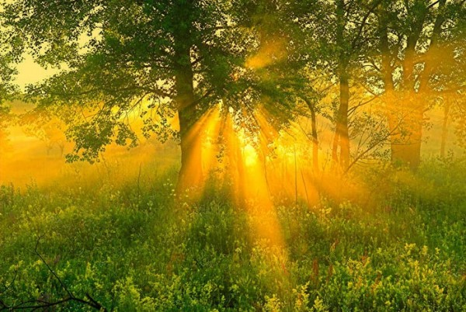
Тема, идея, жанр и композиция стихотворения
Стихотворение “Я пришёл к тебе с приветом” состоит из двух частей. В первой А.А.Фет рисует картину природы, которая радостно встречает утро. А поскольку описываемое в стихотворении время года – это весна (на что Фет указывает прямо), то пробуждение природы невозможно не связать с пробуждением чувства.

Slide 21
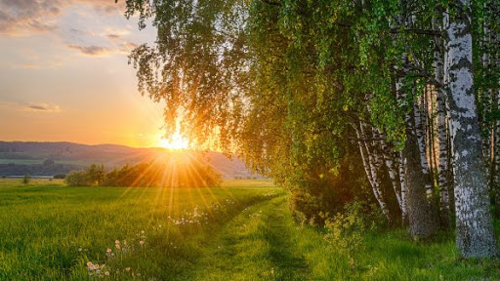
Тема, идея, жанр и композиция стихотворения
И именно о нём поэт говорит во второй части. Он рассказывает о своей любви, просто и искренне, без пафоса и красивостей. Сообщая любимой, что его чувства не изменились, лирический герой напрямую связывает это счастье с творчеством – в нём уже “зреет песня”.
Это один из самых прекрасных образцов любовной лирики поэта.

Slide 22
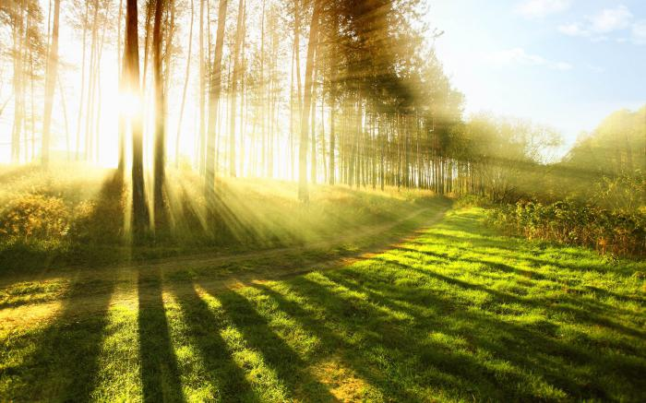
Тема, идея, жанр и композиция стихотворения
Фет тонко связывает пробуждение природы и чувства юноши, который полон нежности. Он приходит к девушке даже не на свидание – просто не может не поделиться с ней тем, как прекрасна жизнь, как удивительно весеннее утро и как всё вокруг полно счастьем. Молодой человек проявляет свои чувства очень бурно, но не испытывает по этому поводу смущения: в его возрасте естественно радоваться всему.

Slide 23
Словарная работа
пастила – meva sharbatiga shakar qo‘shib, pishirilgan yupqa xamirsimon shirinlik;
горничная – oqsoch, uy xizmatchisi;
смущение – sharm, xijolat;
несомненное дарование – shubhasiz iste‘dod;
элегия – elegiya, mungli lirik she’r;
идиллия – tabiat qo‘ynidagi osuda xayotni madh etuvchi she‘r;
корнет – otli askarlaga beriladigan birinchi ofitserlik unvoni.

Slide 24
Задание для самостоятельного выполнения
Подготовить презентацию по биографии А.А.Фета.
Выучить наизусть стихотворение «Я пришёл к тебе с приветом».

